Slide 1

마이크로프로세서 시스템설계

Slide 2

CONTENTS
001
프로젝트 주제 및 목적
002
설계안
003
참고한 소스 코드
004
소스 코드 설명
Copyrightⓒ. Saebyeol Yu. All Rights Reserved.

Slide 3
Part 1.
프로젝트주제및 목적
Copyrightⓒ. Saebyeol Yu. All Rights Reserved.

Slide 4

마이크로프로세서 시스템설계
1
프로젝트 주제 및 목적
목적
- ATmega128을 이용해서 실생활에 사용되고 있는 프로그램을 코드해보자
주제
- 타이머/카운터를 이용해서 실생활에서 사용되는 비밀번호를 입력하고 해체하 는 프로그램을 설계하자

Slide 5
마이크로프로세서 시스템설계
1
선행연구 확인
-기존 4:16 디코더
4비트의 2진 코드입력에 의해 16개의 출력을 내는 디코더
4비트의 dec_in[3:0]을 입력을 받아서 8비트의 dec_out[15:0]을 출력함
-Verilog HDL을 통해 모델링
if 조건문, case 문, for 반복문을 이용하여 코딩
-기능 시뮬레이션
테스트벤치를 이용하여 결과가 맞게 나왔는지 확인
D0
A
D1
B
…..
4 : 16
디코더
D13
C
D14
D
D15

Slide 6
Part 2.
설계안
Copyrightⓒ. Saebyeol Yu. All Rights Reserved.

Slide 7
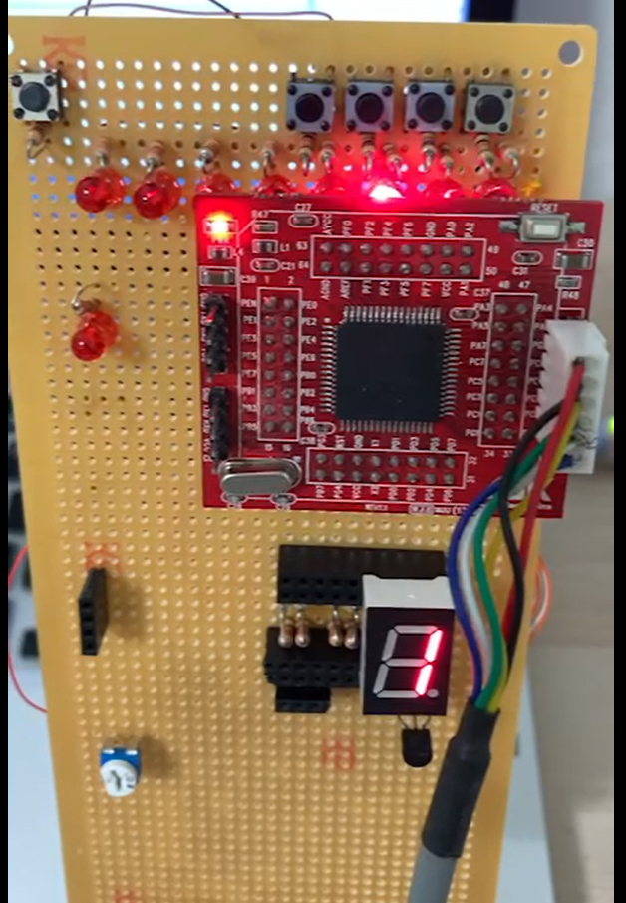
마이크로프로세서시스템설계
2
설계안
1 스위치가 누르면 atmega128구동 시작
2 LED와 FND에 불이 들어옴
3 1초가 지날때마다 LED의 불이 왼쪽부터 이동
4 각각의 스위치마다 입력되는 값 다르게 설정

Slide 8
마이크로프로세서시스템설계
2
설계안
5 비밀번호를 해체하는 못한 경우
FND에 입력된 값이 초기화되고
모든 LED의 불들이 깜빡거린다
5-1 시간이 지나서 해체를 못하는 경우
5-2 잘못된 비밀번호를 입력한 경우
6 비밀번호가 해체되는 경우
설정된 값이 FND에 입력되면은 LED의 불들이
모두 켜지게 된다.

Slide 9
Part 3.
참고한 소스 코드
Copyrightⓒ. Saebyeol Yu. All Rights Reserved.

Slide 10
마이크로프로세서시스템설계
3
참고한 소스코드
비교일치 인터럽트를 이용한 LED패턴이동
스위치를 누르면은 패턴이 변환
Staic unsigned char pattern[8]={~~};//패턴 테이블
ISR(TIMER0_COMP_vect) // 비교일치 인터럽트 서비스루틴
{
static int index=0; //패턴 인덴스
static char n_enter=0; // 인터럽트 횟수
OCR0+=156; 10msec 후에 인터럽트 발생
n_enter++; //인터럽트 횟수 증가
if(n_enter==20) //20msec
{
n_enter=0;
PORTA=pattern[index++0]; // 패턴이동
if(index==8) index==0;
while(1)
{
while(!(~PIND&0x01)); //스위치누름을 기다림
msec_delay(20);
if(++i==8) i=0; //패턴을 회전한다.
PORTA=pattern[i];
while(~PIND&0x01); // 스위치 떨어짐을 기다림
msec_delay(20) ; //디바운싱을 위한 시간 지연
}

Slide 11
Part 4.
소스 코드 설명
Copyrightⓒ. Saebyeol Yu. All Rights Reserved.

Slide 12
마이크로프로세서시스템설계
4
소스 코드 설명
#define F_CPU 7372800UL //avr크리스털 주파수
#include <avr/io.h>
#include <avr/interrupt.h>
#include <util/delay.h>
static unsigned char pattern[8]={0xfe,0xfd,0xfb,0xf7,0xef,0xdf,0xbf,0x7f};
int i=0,count = 0, count2 = 0, flag = 0, tmp=0, correct = 1;
int input[4] = {0}; //비밀번호 저장할 공간
// LED가 1초마다 이동한다.
ISR(TIMER0_COMP_vect) //비교일치 인터럽트 서비스 루틴
{
if(flag==1)
{
static int index=0;
OCR0 = 71; // 1/7372800*1024분주*(1+72)=0.01 10msec
count++; // count 값 증가
if (count==100) // 1초 경과
{
// LED 왼쪽으로 쉬프트
count=0;
PORTA = pattern[index++];
if(index==8)index=0;
count2++;
}
// 8초가 되었을 때 입력된 값이 초기화되고 LED가 깜빡거림
if (count2 == 8) // 총 8초가 되었을 때
{
for(int j=0;j<4;j++)
{
PORTA=0xff; //led 깜빡임
_delay_ms(200);
PORTA=0x00;
_delay_ms(200);
}
PORTA=0xff; //led 꺼짐
i=0,count=0,index=0, count2=0, flag =0, tmp=0, correct = 1;
//모든것 초기화
}
}
}

Slide 13
마이크로프로세서시스템설계
4
소스 코드 설명
int main(void)
{
DDRA=0xff; //PORTA 출력(led)
DDRD = 0xf0; //PORTD 상위비트 출력(트렌지스터)
DDRC=0xff; //fnd 출력
PORTA=0xff; //led끔
TCCR0 = 0x0f; // CTC 모드, 분주비 1024, TOP값 OCRn
OCR0 = 71; // 1/7372800*1024분주*(1+72)=0.01 10msec
TIMSK = 0x02; // 출력 비교일치 인터럽트 허용
sei(); //전역 인터럽트 허용
int x=0;
int password[4] = {0x01,0x02,0x04,0x08}; //비밀번호 설정
//스위치를 눌려서 FND에 값을 입력
while (1)
{
for(i=0;i<4;i++)
{
while(!(~PIND&0x0f)); // 스위치 누름을 기다림
input[i] = (~PIND&0x0f); // 스위치 입력값을 input에 넣음
PORTD=~0x10; //PD4에 fnd트렌지스터 연결했기때문에
if(input[i]==0x01)PORTC=~0x06; //fnd 1~4
else if(input[i]==0x02)PORTC=~0x5b;
else if(input[i]==0x04)PORTC=~0x4f;
else if(input[i]==0x08)PORTC=~0x66;
_delay_ms(500);
if(input[i]!=0) flag = 1; // 스위치가 입력 되었을 시 flag 1로
// 스위치를 누르지 않을 경우
tmp++;

Slide 14
마이크로프로세서시스템설계
4
소스 코드 설명
if(tmp==4) //스위치 4번 누르면
{
for(x=0;x<4;x++)
{
correct = correct && (input[x]==password[x]); // 비밀번호 4자리 하나하나 비교
}
if (correct==1) // 비밀번호가 모두 일치할 경우
{
PORTA = 0x00; //led 다 켜짐
flag = 0; //모든 동작 멈춤
}
else
{
count2=8; //시간 지났을 때랑 같은 효과 내기위해
}
}
}
}
}

Slide 15
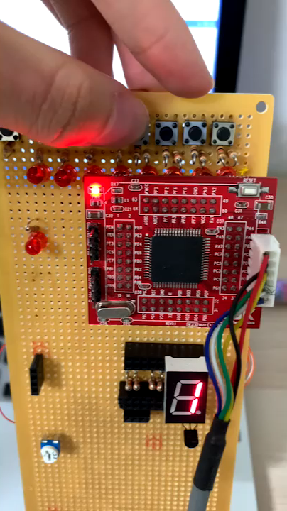
마이크로프로세서시스템설계
4
소스 코드 설명

Slide 16
감사합니다

